Slide 1
软件体系结构
3 数据流体系结构风格

Slide 2
主要内容
3.1 软件体系结构风格
  什么是“软件体系结构风格”？
  为什么要提出“SA风格”？
  讨论SA风格时应回答哪些问题？
  典型的SA风格都有哪些？
3.2 数据流体系结构风格 (Data Flow Style)
  管道-过滤器(pipe-and-filter)
  批处理 (batch sequential)

Slide 3
3.1 软件体系结构风格

Slide 4
从“建筑风格”开始
Architectural style constitutes a mode of classifying architecture largely by morphological characteristics in terms of form, techniques, materials, etc. (建筑风格等同于建筑体系结构的一种可分类的模式，通过诸如外形、技术和材料等形态上的特征加以区分)。
之所以称为“风格”，是因为经过长时间的实践，它们已经被证明具有良好的工艺可行性、性能与实用性，并可直接用来遵循与模仿 (复用)。
Notes:
[ˌmɔrfəˈlɑdʒɪkəl] morphological

Slide 5



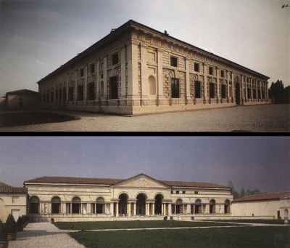

Renaissance architecture (文艺复兴建筑风格)

Slide 6
Renaissance architecture (文艺复兴建筑风格)
It was expressed in a new emphasis on rational clarity and regularity of parts, arranged in simple mathematical proportions (结构清晰、规则，遵循简单的形状和数学比例).
The style was simply columns and symmetry as opposed to the stone work and irregular gabled facades which preceded the new style (简单的圆柱、对称，区别于日后不规则的、复杂的多面建筑).
Classically-styled columns, geometrically-perfect designs, and hemispherical domes (古典风格的圆柱、完美的几何设计和半球形的屋顶).

Slide 7




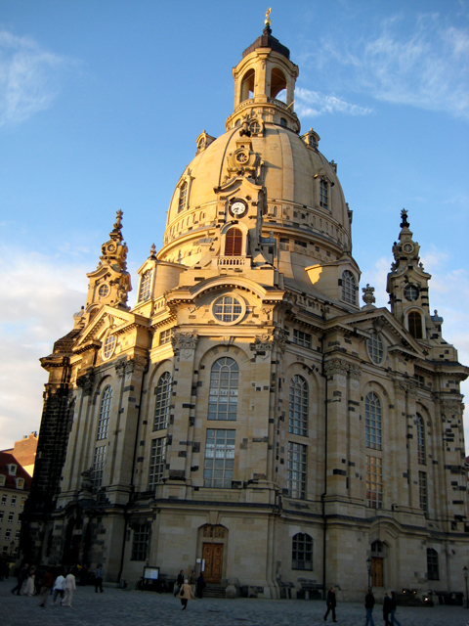

Baroque (巴洛克建筑风格)

Slide 8
Baroque (巴洛克建筑风格)
Starting in the early 17th century in Italy (起源于17世纪的意大利)；
long, narrow naves are replaced by broader, occasionally circular forms (狭窄的长条形主殿被替换为宽阔的圆形) ；
dramatic use of light, either strong light-and-shade contrasts, chiaroscuro effects, or uniform lighting by means of several windows (较多的使用光影效果，具有强烈的明暗对比效果，或者使用均衡的光线)；
opulent use of ornaments (较多的使用装饰品)；
large-scale ceiling frescoes (大范围的天花板壁画)；
the external facade is often characterized by a dramatic central projection (从外部看，中央剧烈的突出)；
the interior is often no more than a shell for painting and sculpture (内部则经常只是用来绘画和雕塑)。

Slide 9
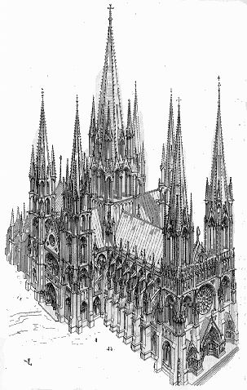

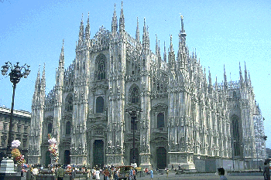



Gothic (哥特式风格)

Slide 10
Gothic (哥特式风格)
The style emphasizes verticality and features almost skeletal stone structures with great expanses of glass, sharply pointed spires, cluster columns, flying buttresses, ribbed vaults, pointed arches using the ogive shape, and inventive sculptural detail.
强调垂直高度；
石骨架结构；
不论是墙和塔都是越往上分划越细，装饰越多，也越玲珑，而且顶上都有锋利的、直刺苍穹的小尖顶；
丛生的圆柱、悬空的扶壁、有龙骨的拱顶、尖顶形状的圆弧拱门；
优美的彩色玻璃窗画；
强调雕塑的细节，多采用圆雕和接近圆雕的高浮雕；

Slide 11
回到“软件体系结构风格”
软件系统同建筑一样，也具有若干特定的“风格” (software architectural style)；
  describes a class of architectures(描述一类体系结构)
  is found repeatedly in practice(在实践中被多次应用)
  is a package of design decisions(是若干设计思想的综合)
  has known properties that permit reuse(具有已经被熟知的特性，并且可以复用)
定义：
  描述特定领域中软件系统家族的组织方式的惯用模式，反映了领域中众多系统所共有的结构和语义特性，并指导如何将各个模块和子系统有效地组织成一个完整的系统。
类比：设计模式 vs 体系结构风格

Slide 12
“软件体系结构风格”的组成
A set of component types (e.g., data repository, process, object) (一组构件类型)
A set of connector types/interaction mechanisms (e.g., subroutine call, event, pipe) (一组连接件类型/交互机制)
A topological layout of these components (这些构件的拓扑分布)
A set of constraints on topology and behavior (e.g., a data repository is not allowed to change stored values, pipelines are acyclic) (一组对拓扑和行为的约束)
An informal description of the costs and benefits of the style, e.g.: “Use the pipe and filter style when reuse is desired and performance is not a top priority” (一些对风格的成本和收益的描述)

Slide 13
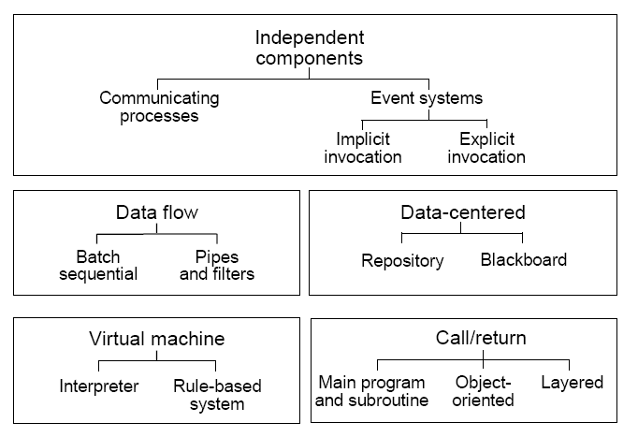
经典体系结构风格的分类
独立构件
事件系统
进程通信
隐式调用
显式调用
数据流
以数据为中心
批处理
仓库
黑板
管道-过滤器
调用-返回
虚拟机
解释器
分层
基于规则
的系统
主程序-子过程
OO

Slide 14
本课程所要学习的SA风格
<1> 数据流风格：批处理；管道/过滤器；过程控制；
<2> 调用/返回风格：主程序/子程序；面向对象；
<3> 独立构件风格：事件系统；
<4> 调用/返回风格：层次结构；
<5> 层次结构风格的典型实例：C/S结构；B/S结构；
<6> 虚拟机风格：解释器；基于规则的系统；
<7> 以数据为中心的风格：仓库；黑板；
<8> 其他体系结构风格：MVC；P2P；Grid；SOA。

Slide 15
纯粹的体系结构风格？
When we introduce a new style, we will typically first examine its “pure” form.
  pure architectural style are rarely found in practice
  纯粹的体系风格在实际中很难遇到
  systems in practice
    regularly deviate from the academic definitions of these systems.
    通常与学术定义相偏离
    typically feature many architectural styles simultaneously
    典型地，融合很多体系风格的特色
  as an architect you must understand the “pure” styles to understand the strength and weaknesses of the style as well as the consequences of deviating from the style
  作为一个架构师，你必须理解“纯”的风格。理解它的优点与缺陷，也要理解背离此种风格之后会带来什么结果

Slide 16
3.2 数据流体系结构风格
Data flow style

Slide 17
3.2.1 数据流体系结构风格
的基本特征

Slide 18
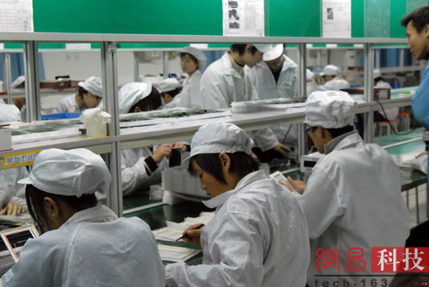
流水生产线

Slide 19
数据流风格的直观理解
处理：数据到达即被激活，
无数据时不工作
数据流
处理

Slide 20
数据流风格的特征
A data flow system is one in which
  the availability of data controls the computation (数据的可用性决定着处理<计算单元>是否执行)
  the structure of the design is dominated by orderly motion of data from process to process (系统结构：数据在各处理之间的有序移动)
  in a pure data flow system, there is no other interaction between processes (在纯数据流系统中，处理之间除了数据交换，没有任何其他的交互)

Slide 21
数据流风格的基本构件(Component)
Components: data processing components(基本构件：数据处理)
  Interfaces are input ports and output ports (构件接口：输入端口和输出端口)
  Input ports read data; output ports write data (从输入端口读取数据，向输出端口写入数据)
  Computational model: read data from input ports, compute, write data to output ports (计算模型：从输入端口读数，经过计算/处理，然后写到输出端口)
Data Arrival
Read
Comp
Write
I
O
<<Trigger>>

Slide 22
数据流风格的连接件(Connector)
Connectors: data flow (data stream) (连接件：数据流)
  Uni-directional, usually asynchronous, buffered (单向、通常是异步、有缓冲)
  Interfaces are reader and writer roles (接口角色：reader和writer)
  Computational model (计算模型: 把数据从一个处理的输出端口传送到另一个处理的输入端口)
<<Role>>
Reader
Writer
I
Read
Comp
1
Write
O
I
Read
Comp
2
Write
O
<<data buffering>>
Notes:
[eɪˈsɪŋkrənəs] asynchronous

Slide 23
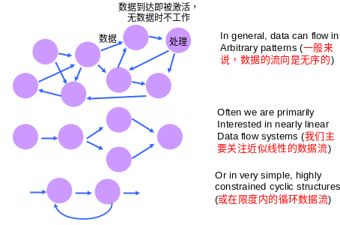
数据流风格的拓扑结构(Topology)
Arbitrary graphs (任意拓扑结构的图)

Slide 24
Control Flow vs. Data Flow
Control Flow (typical case in procedural systems)
  Dominant question is how locus of control moves through the program
  主要问题是控制点怎样在程序或系统之间移动
  Data may accompany the control but is not the driving force
  数据可能跟着控制走，但是并不起推动系统运转的作用
  Primary reasoning is about order of computation
  主要的思路是计算顺序

Slide 25
Control Flow vs. Data Flow
Data Flow
  Dominant question is how data moves through a collection of (atomic) computations
  主要问题是数据怎样在运算单元之间流动
  As data moves, control is “activated”
  数据到了，控制（计算）单元便开始工作
  We reason about data availability, transformations, latency,…
  我们考虑数据是否可用，转换，延迟……

Slide 26
三种典型的数据流风格
Batch Sequential (批处理)
Pipe-and-Filter (管道-过滤器)
Process Control(过程控制)

Slide 27
3.2.2 顺序批处理风格
Batch Sequential Style

Slide 28

批处理风格的直观结构
将用户输入的纸带上的
数据写入磁带
将磁带作为计算设备的输入，
进行计算，得到输出结果
打印计算结果

Slide 29
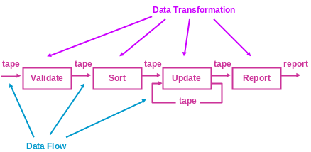
批处理风格的直观结构

Slide 30
基本定义
Processing steps are independent programs (每个处理步骤是一个独立的程序)
Each step runs to completion before next step starts (每一步必须在前一步结束后才能开始)
Data transmitted as a whole between steps (数据必须是完整的，以整体的方式传递)
Typical applications (典型应用):
  classical data processing (传统的数据处理)
  program compilation/computer aided software engineering (程序编译/CASE工具)

Slide 31
基本构成
Components (processing steps) are independent programs (基本构件：独立的应用程序)
Connectors are some type of media - traditionally magnetic tape (连接件：某种类型的媒质)
Topology: Connectors define data flow graph (连接件定义了相应的数据流图，表达拓扑结构)
Each step runs to completion before the next step begins (每一步骤必须在前一步骤完全结束之后方能开始)

Slide 32
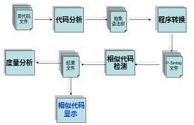
批处理风格示例：基于Eclipse的重复代码检测工具

Slide 33
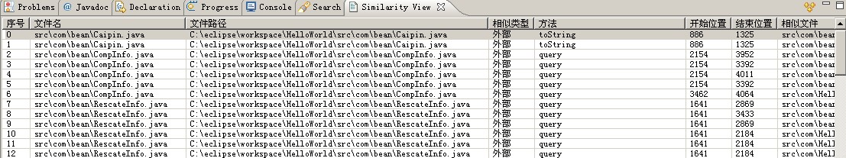

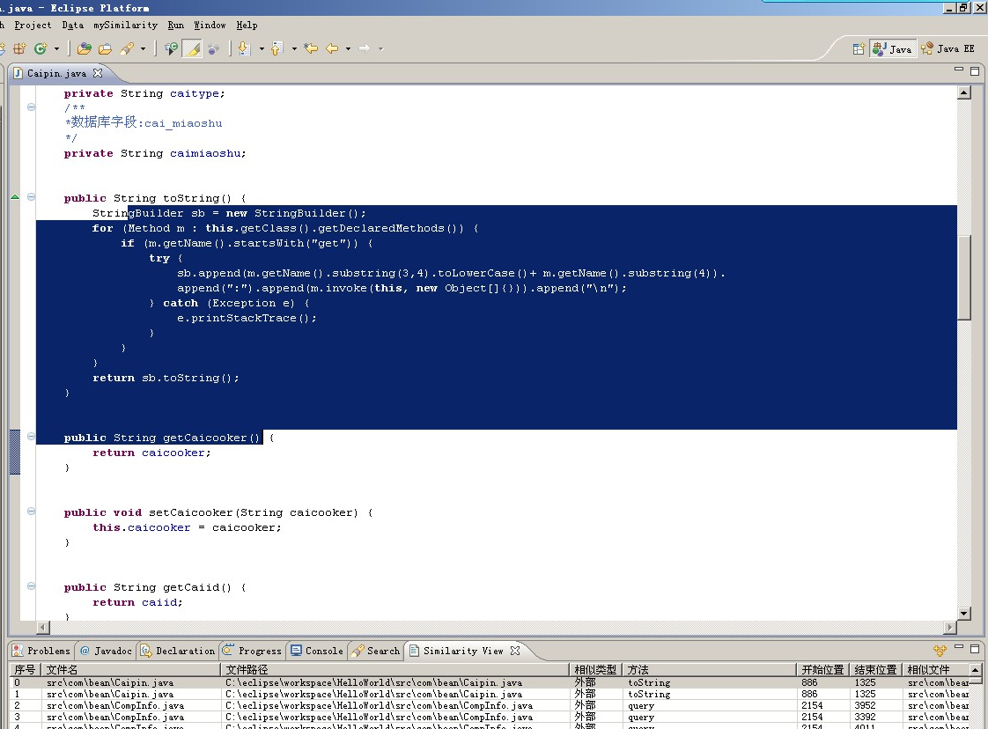
批处理风格示例：基于Eclipse的重复代码检测工具

Slide 34
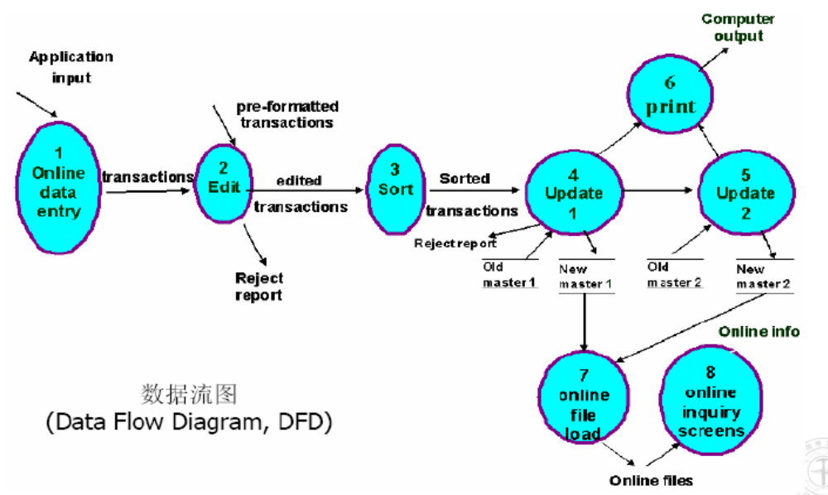
示例：批处理风格的系统

Slide 35
mem /c > mem.txt
chkdsk >> mem.txt
dir > prn
----
more<mem.txt
date
echo.>enter.txt
date<enter.txt
批处理命令
@echo off
mem>1.txt
more<1.txt
@echo on

Slide 36
3.2.3 管道与过滤器风格
Pipe-and-Filter

Slide 37
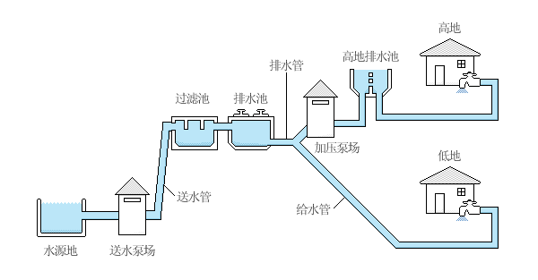
自来水处理中的“Pipe-and-Filter”结构

Slide 38
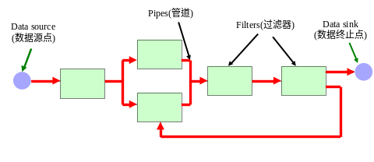
Pipe-and-Filter风格的直观结构

Slide 39
基本定义
语境：数据源源不断的产生，系统需要对这些数据进行若干处理(分析、计算、转换等)。
解决方案：
  把系统分解为几个序贯的处理步骤，这些步骤之间通过数据流连接，一个步骤的输出是另一个步骤的输入；
  每个处理步骤由一个过滤器构件(Filter)实现；
  处理步骤之间的数据传输由管道(Pipe)负责。
每个处理步骤(过滤器)都有一组输入和输出，过滤器从管道中读取输入的数据流，经过内部处理，然后产生输出数据流并写入管道中。

Slide 40
Pipe-and-Filter风格的基本构成
Components: Filters — process data streams (构件：过滤器，处理数据流)
  A filter encapsulates a processing step (algorithm or computation) (一个过滤器封装了一个处理步骤)
  Data source and data sink are particular filters (数据源点和数据终止点可以看作是特殊的过滤器)
Connectors: A pipe connects a source and a sink filter (连接件：管道，连接一个源和一个目的过滤器)
  Pipes move data from a filter output to a filter input (转发数据流)
  Data is a stream of ASCII characters (数据是ASCII字符形成的流)
Topology: Connectors define data flow graph (连接器定义了数据流图，形成拓扑结构)

Slide 41
1 过滤器(Filter)
Incrementally transform some of the source data into sink data (目标：将源数据变换成目标数据)
Stream to stream transformation (从“数据流”→“数据流”的变换)
  enrich data by computation and adding information (通过计算和增加信息来丰富数据)
  refine by distilling data or removing irrelevant data (通过浓缩和删减来精炼数据)
  transform data by changing its representation (通过改变数据表现方式来转化数据)
  decompose data to multiple streams (将一个数据流分解为多个数据流)
  merge multiple streams into one stream (将多个数据流合并为一个数据流)

Slide 42
过滤器对数据流的五种变换类型
data: a
data: a+b
data: a
data: a-b
增加/丰富
删减/浓缩
data: a
data: a’
转换
data: a
data: a+b
data: a+b
data: a
合并
分解
data: b
data: b

Slide 43
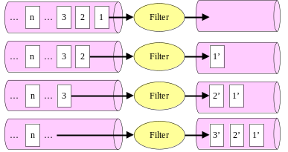
过滤器读取与处理数据流的方式
Incrementally transform data from the source to the sink (递增的读取和消费数据流)
  data is processed as it arrives, not gathered then processed
  数据到来时便被处理，不是收集然后处理，即在输入被完全消费之前，输出便产生了。

Slide 44
过滤器的其他特征
Filters are independent entities, i.e.,
  no context in processing streams (无上下文信息)
  no state preservation between instantiations (不保留状态)
  no knowledge of upstream/downstream filters (对其他过滤器无任何了解)
  collections can be used to buffer the data passed through pipes: files, arrays, dictionaries, trees, etc. (可使用数据缓冲区临时保存数据流)
  the correctness of the output should not depend upon the order in which the pipes are connected in a pipe-and-filter network(过滤器的先后顺序不影响输出的结果)

Slide 45
过滤器的状态
停止状态：表示过滤器处于待启动状态，当外部启动过滤器后，过滤器处于处理状态。
处理状态：表示过滤器正处理输入数据队列中的数据。
等待状态：表示过滤器的输入数据队列为空，此时过滤器等待，当有新的数据输入时，过滤器处于处理状态。

Slide 46
2 管道(Pipe)
Move data from a filter’s output to a filter’s input (or to a device or file) (作用：在过滤器之间传送数据)
  One way flow from one data source to one data sink (单向流)
  A pipe may implement a buffer (可能具有缓冲区)
  Pipes form data transmission graph (管道形成传输图)
不同的管道中流动的数据流，具有不同的数据格式(Data format)。
原因：数据在流过每一个过滤器时，被过滤器进行了丰富、精练、转换、融合、分解等操作，因而发生了变化。

Slide 47
批处理与管道-过滤器的比较

Slide 48
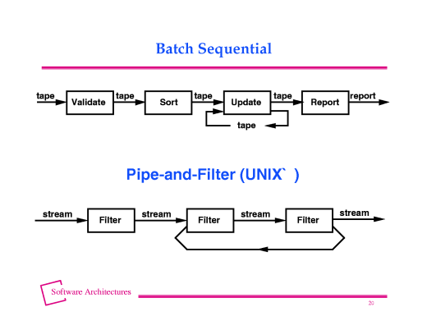
批处理与管道-过滤器的比较
相似点：
  Decompose task into fixed sequence of computations (把任务分解成为一系列固定顺序的计算单元)
  Interact only through data passed from one to another (彼此间只通过数据传递交互)

Slide 49
批处理与管道-过滤器的比较
不同点：
Batch Sequential | Pipe-and-Filter
total(整体传递数据) coarse grained(构件粒度较大) high latency (延迟高，实时性差) no concurrency (无并发) | incremental(增量) fine grained (构件粒度较小) results starts processing (实时性好) concurrency possible (可并发)

Slide 50
管道-过滤器风格的一些变化形式

Slide 51
数据流的分类：推式与拉式
Question: what is the force that make data flow? (是什么力量推动数据在管道中流动？)
Three choice, all with force emanating from filters:
  Push: data source pushes data in downstream direction (推式：前面的过滤器把新产生的数据推入管道)
  Pull: data sink pulls data from upstream direction (拉式：随后的过滤器从管道中拉出所需数据)
  Push/pull: a filter is actively pulling from upstream, computing, and pushing downstream (推拉式：过滤器以循环的方式，从管道中拉出其输入数据，并将其处理产生的数据压入后续管道)

Slide 52
过滤器的分类：主动与被动
Active filter: The filter is an active process or thread that performs a loop, pulling its input from and pushing its output down the pipeline; (主动过滤器：具有pull/push类型的过滤器)
Passive filter (被动过滤器)
  Pull Strategy (拉式策略): The filter is a passive object that is driven by the subsequent pipeline element that pulls output data from the filter;
  Push Strategy (推式策略): The filter is a passive object that is driven by the previous pipeline element that pushes input data into the filter.
Attention: 系统中至少有一个主动过滤器 (可以来自外部环境，如用户输入)

Slide 53
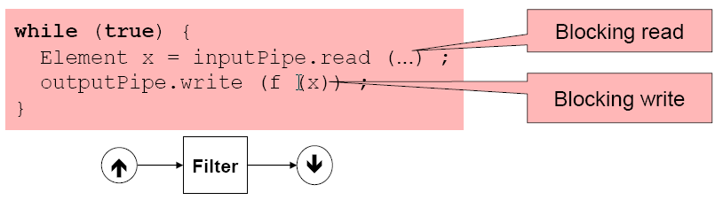
主动过滤器

Slide 54
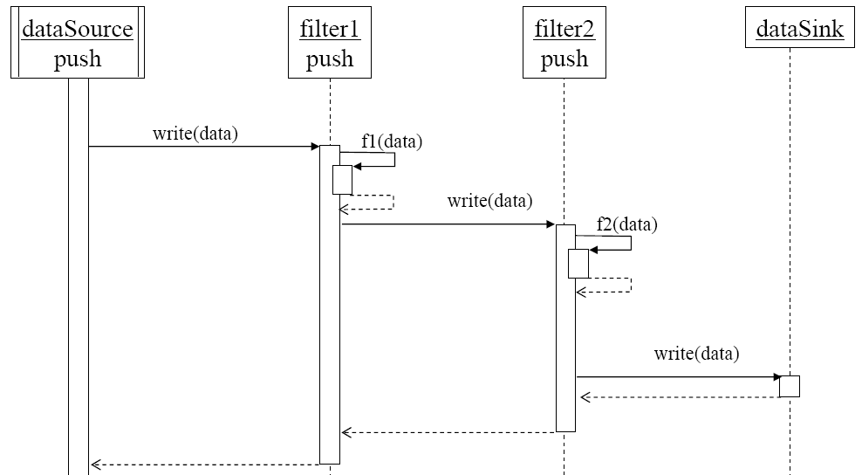
具有推式策略的被动过滤器
Active Filter
(数据源作为
主动过滤器)

Slide 55
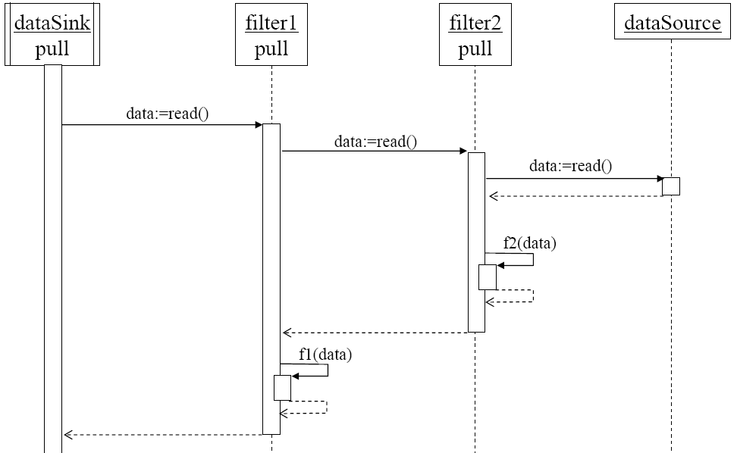
具有拉式策略的被动过滤器
Active Filter
(数据终止点
作为主动过滤器)

Slide 56
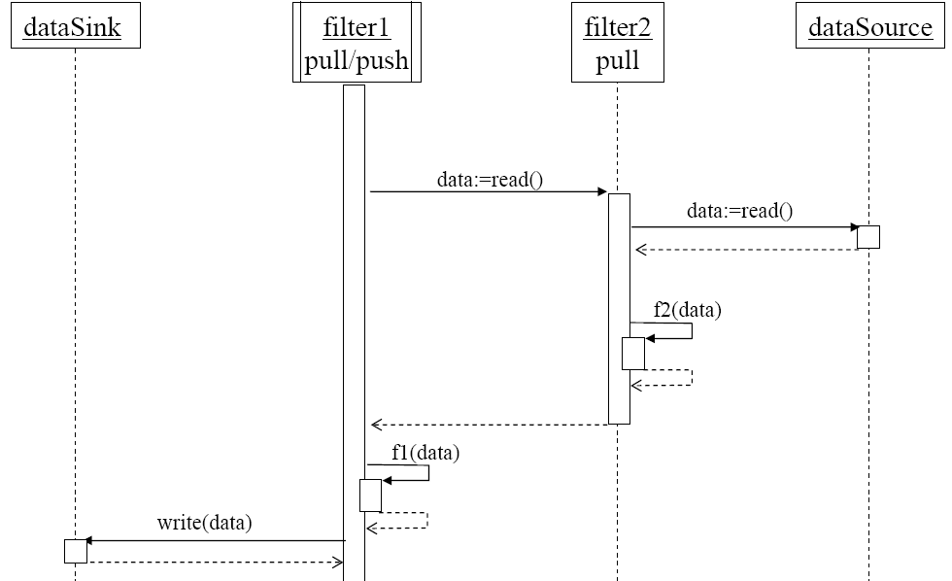
一个混合型的管道-过滤器系统
Active Filter
(中间某个过滤器
作为主动过滤器)

Slide 57
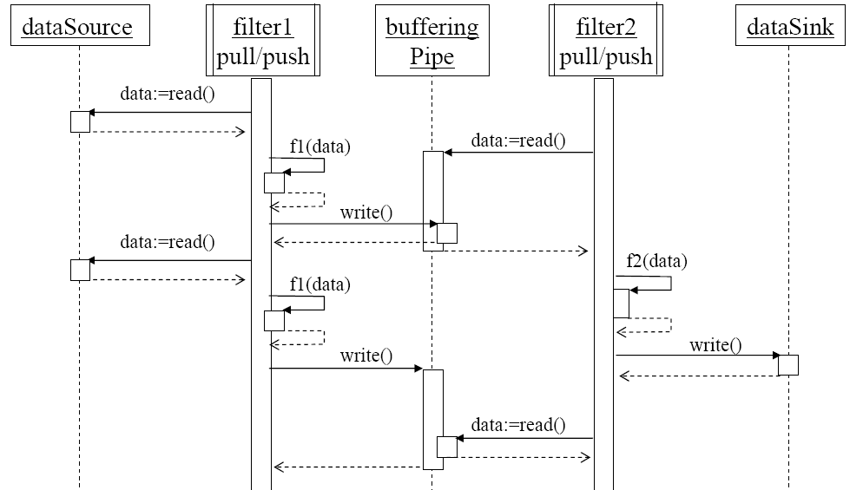
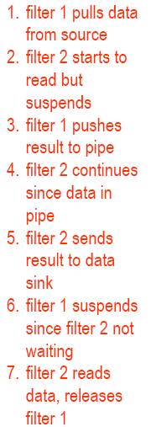
带有缓冲区的混合型管道-过滤器系统
Active Filter
(中间某个过滤器
作为主动过滤器)
两个过滤器之间
(管道)的缓冲区
Active Filter
(中间某个过滤器
作为主动过滤器)

Slide 58
Pipe-and-Filter风格的典型应用

Slide 59
Pipe-and-Filter风格的典型应用
Complier (scan, parse, generate code, ..) (编译器)
Unix pipes (Unix管道)
Image processing (图像处理)
Signal processing (信号处理)
Voice and video streaming (声音与图像处理)
SOA
…

Slide 60
管道-过滤器风格的例子：Unix Shell(1)
unix processes that transform stdin to stdout are generally called filters
  but when they consume all the input before starting the output, they violate the filter assumption
  sort, for example
unix pipes can treat files as well as filters as data sources and sinks
  but files are passive, so you can’t make arbitrary combinations
unix assumes that the pipes carry ASCII character streams
  the good news: anything can connect to anything else
  the bad news: everything must be encoded in ASCII, then shipped, then decoded

Slide 61
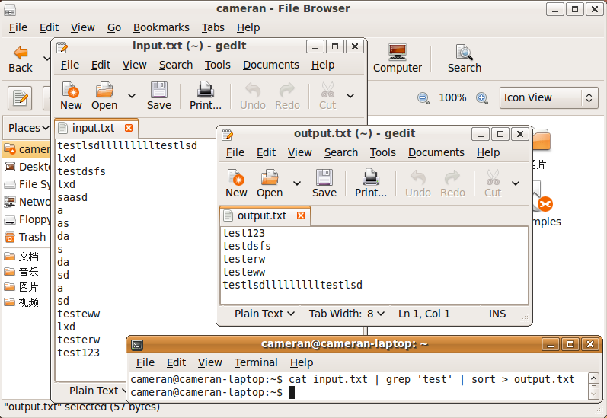
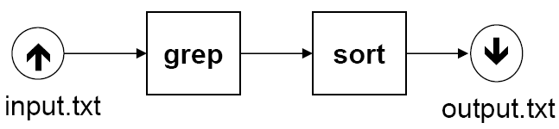
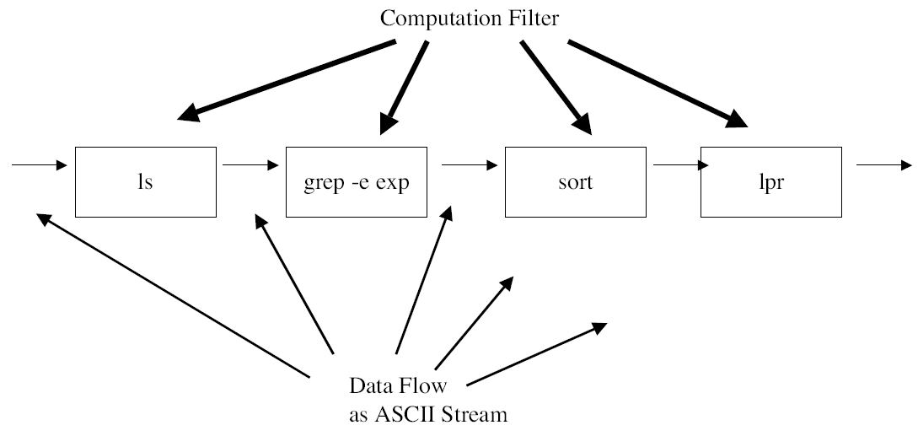
管道-过滤器风格的例子：Unix Shell(2)
Unix中的“管道与过滤器”
    cat input.txt | grep "text" | sort > output.txt

Slide 62
管道过滤器风格示例：Linux中的管道
Linux中，管道可以在进程间传送大量的数据
管道机制的两端必定连接着两个进程，向管道中写入数据的进程称为写管道进程，从管道中读取数据的进程称为读管道进程
LINUX管道机制是一种传送方向固定的单向管道，一旦确定了其数据传送方向就不能再更改，数据在管道中是以先进先出的方式传送
LINUX采用循环方式使用管道缓冲区，当数据写入缓冲区到达尾部后就继续从头部写入
LINUX把管道看作是一种文件，采用文件管理的方法对管道进行管理。但管道与文件的根本区别在于，管道不使用外存而是使用物理内存存放传送的数据
Linux中管道可分为无名管道和命名管道，无名管道的一个重要特性是它只能在具有亲族关系的进程间使用，一般用于父子进程之间的通信。
命名管道作为一种特殊文件纳入文件系统，和一般文件一样有名字，在文件系统的目录树中有命名管道的目录项

Slide 63
管道过滤器风格示例：Linux中的管道
管道的用法
#include <unistd.h>
int pipe(int filedes[2]);
调用成功：返回0
调用失败：返回-1
filedes用来保存标识管道的文件描述符，
filedes[0]用来从管道读出数据，
filedes[1]用来向管道写入数据

Slide 64
管道过滤器风格示例：Linux中的管道
#include <unistd.h>
#include <stdio.h>
#define MSGSIZE 16
char *msg1=“hello,world #1”;
char *msg2=“hello,world #2”;
char *msg3=“hello,world #3”;
main()
{
char inbuf[MSGSIZE];
int p[2],j;
if(pipe(p)==-1)
{
perror(“pipe call”);
exit(1);
}
write(p[1],msg1,MSGSIZE);
write(p[1],msg2,MSGSIZE);
write(p[1],msg3,MSGSIZE);
for(j=0;j<3;j++)
{
read(p[0],inbuf,MSGSIZE);
printf(“%s\n”,inbuf);
}
exit(0);
}

Slide 65
mem /c | more
管道运算符可以捕获MEM的输出并将其作为输入发送到MORE命令，
然后每次显示一个屏幕的内容
等价形式
MEM /C > tempfile
tempfile < MORE
使用此技术发送Enter键到命令。命令ECHO.(即ECHO后面跟圆点)等同于按Enter键
time
ECHO. | TIME
dir | find “目录"

Slide 66
管道-过滤器风格的例子---具有多个输出的过滤器（媒体播放器）
输入：AVI文件，包括音频和视频数据。
分离器：把音频和视频数据分离成两个流，音频数据传递给音频解码器，视频数据传递给视频解码器。
音频解码器：把压缩的音频数据解码成原始的音频数据。
视频解码器：把压缩的视频数据解码成原始的图像数据。
输出：音频数据传递给声卡，图像数据传递给显示器。

Slide 67
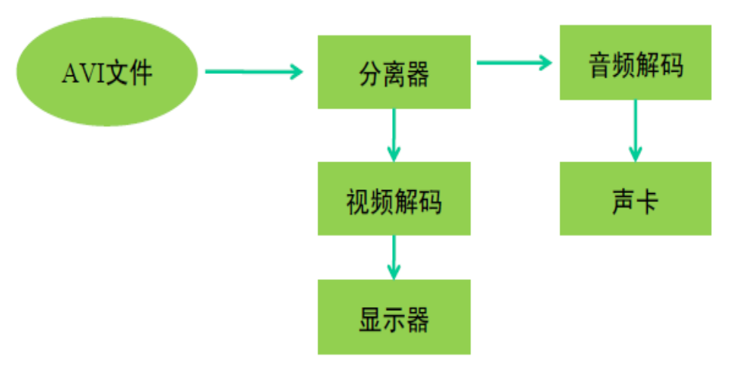

Slide 68
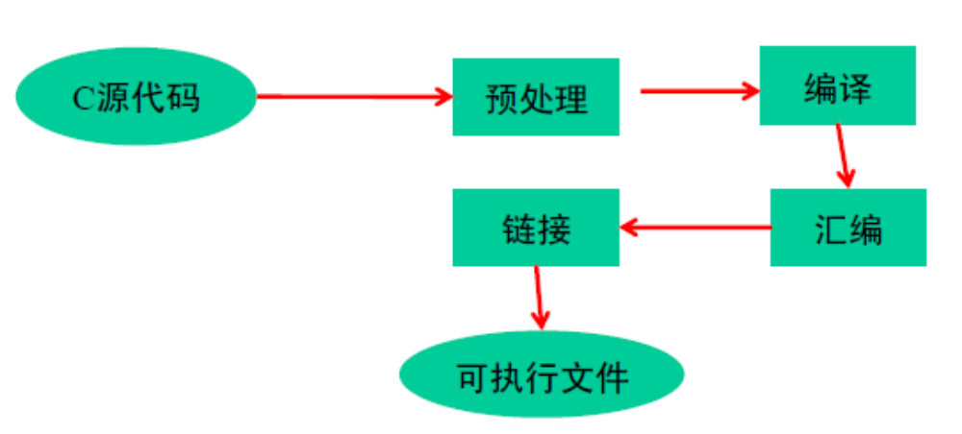
管道-过滤器风格的例子－编译器（1）
输入：源程序
预处理：负责宏展开和去掉注释等工作。
编译：进行词法分析、语法分析、语义分析、代码优化和代码产生。􀁺
汇编：负责把汇编代码转换成机器指令，生成目标文件。􀁺
链接：负责把多个目标文件、静态库和共享库链接成可执行文件/共享库。
输出：可执行文件/共享库。

Slide 69
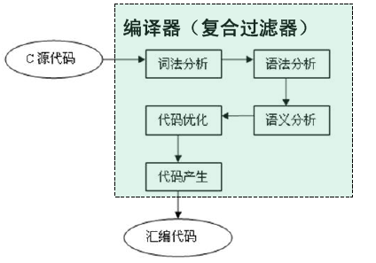
管道-过滤器风格的例子－编译器（2）
输入：预处理之后的源代码。
词法分析：负责将源程序分解成一个一个的token，这些token是组成源程序的基本单元。
语法分析：把词法分析得到的token解析成语法树。
语义分析：对语法树进行类型检查等语义分析。􀁺
代码优化：对语法树进行重组和修改，以优化代码的速度和大小。
代码产生：根据语法树产生汇编代码。􀁺
输出：汇编代码。

Slide 70
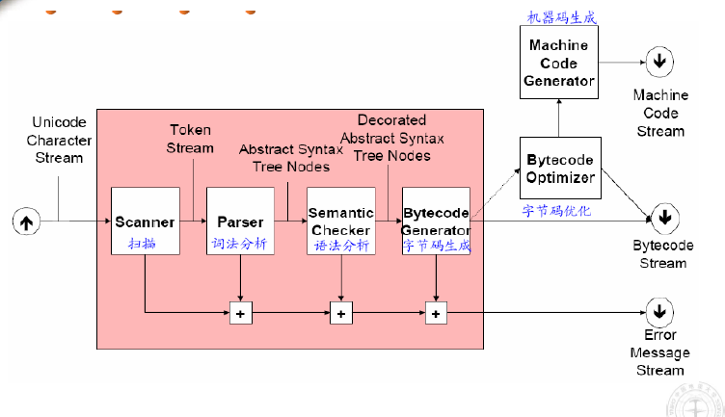

Slide 71
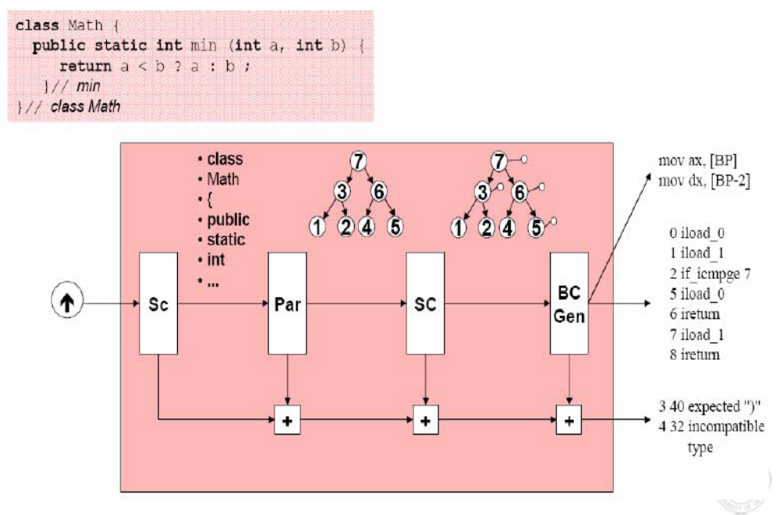

Slide 72
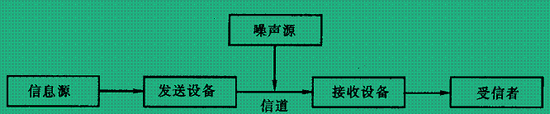
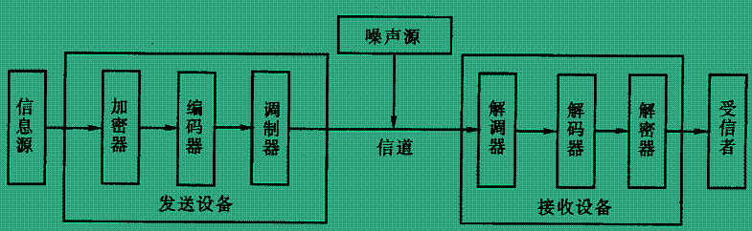
管道过滤器

Slide 73
管道-过滤器风格的优点
使得系统中的构件具有良好的隐蔽性和高内聚、低耦合的特点；
允许设计者将整个系统的输入/输出行为看成是多个过滤器的行为的简单合成；
支持软件复用：
  只要提供适合在两个过滤器之间传送的数据，任何两个过滤器都可被连接起来；
系统维护和增强系统性能简单：
  新的过滤器可以添加到现有系统中来，旧的可以被改进的过滤器替换掉；
允许对一些如吞吐量、死锁等属性的分析；
支持并行执行：
  每个过滤器是作为一个单独的任务完成，因此可与其它任务并行执行。

Slide 74
管道-过滤器风格的缺点
通常导致进程成为批处理的结构
  这是因为虽然过滤器可增量式地处理数据，但它们是独立的，所以设计者必须将每个过滤器看成一个完整的从输入到输出的转换；
不适合处理交互的应用
  当需要增量地显示改变时，这个问题尤为严重；
因为在数据传输上没有通用的标准，每个过滤器都增加了解析和合成数据的工作，这样就导致了系统性能下降，并增加了编写过滤器的复杂性。
  绝大部分处理时间消耗在格式转换上

Slide 75
归纳：选择数据流风格的一些原则
Task is dominated by the availability of data (任务由数据的可用性来主导)
Data can be moved predictably from process to process (事先知道数据的确切流向)
There may be a performance penalty in data flow styles, however this depends on many factors (数据的流动带来性能损耗)

Slide 76
3.2.4 过程控制

Slide 77
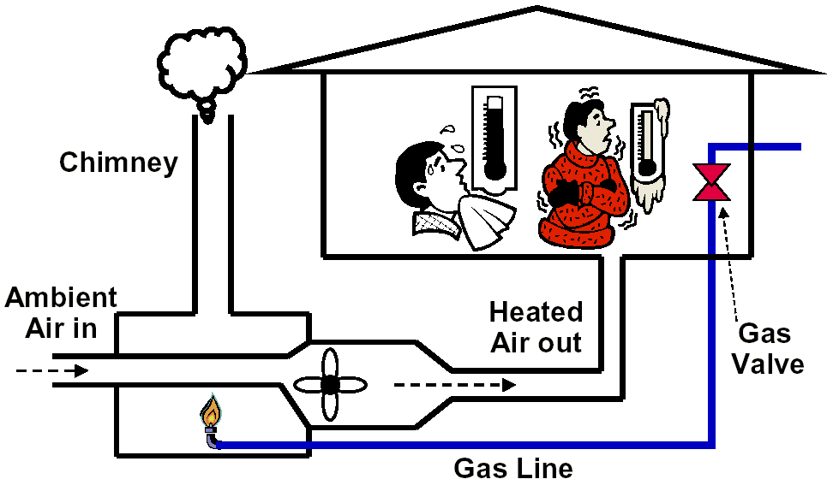
开环控制(Open Loop control)
烟囱
空气

Slide 78
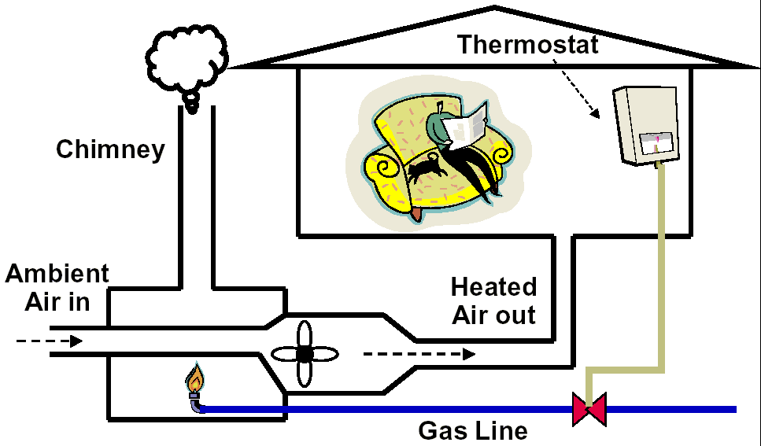
闭环控制(Closed Loop Control)
烟囱
恒温器
空气

Slide 79
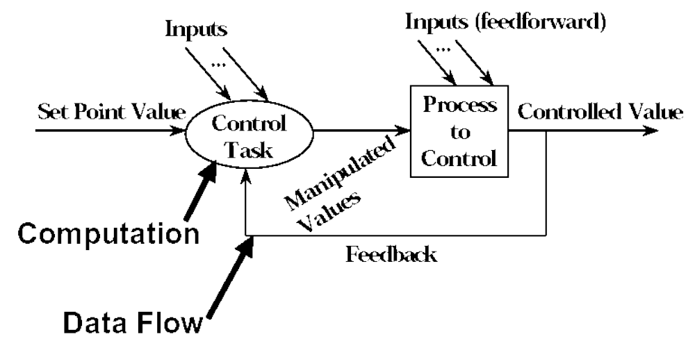
闭环控制架构Closed Loop Process Control Architecture

Slide 80
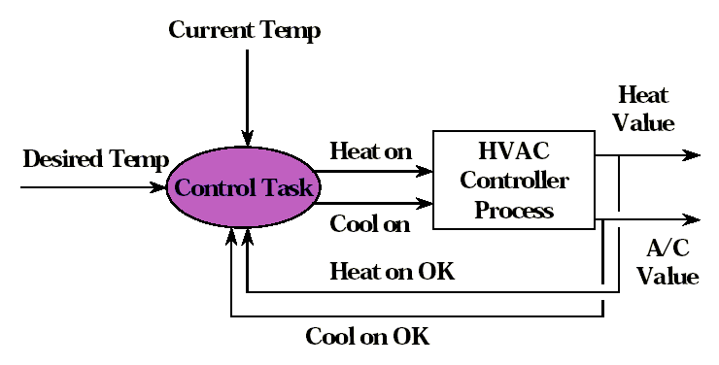
温控系统架构Thermostatic Control Architecture

Slide 81
归纳：闭环控制架构风格的选择
Consider a Closed Loop Control Architecture when:
  the task involves continuous action, behavior, changing state
  任务包含连续的动作、行为、状态的改变
  when open loop control systems are inadequate
  开环结构不适合
    safety、function、ease of use、reduction of manpower
  software can be reasonably be embedded in a physical system
    writing software for these systems often requires domain expertise beyond software
    写此类软件通常都需要相当的领域知识

Slide 82
结束

Slide 83
例子

Slide 84
  accepts an ordered set of lines (接受一些行)
  each line is an word (每行一个单词)
  The system outputs all lines in alphabetical order. (把所有行的按照字母表顺序输出) sort

Slide 85
matter
yes
no
love
love
matter
no
yes
要求：Modifiability (可修改性)
Reusability (系统构件的可复用性)

Slide 86
Solution : Pipes and Filters
Pipe
System I/O
Input
Medium
Input_Filter
Sort_Filter
Output_Filter
Output
Medium

Slide 87
Filters：
  Input filter (“输入”过滤器：从数据源读取输入文件，解析格式，将行写入输出管道)
  Sort filter (“排序”过滤器)
  Output filter (“输出”过滤器)
Pipe：
  in_sort pipe
  sort_out pipe
Pipe
System I/O
Input
Medium
Input_Filter
In_sort
Sort_Filter
sort_out
Output_Filter
Output
Medium

Slide 88
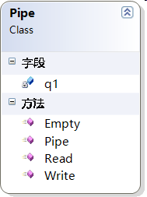
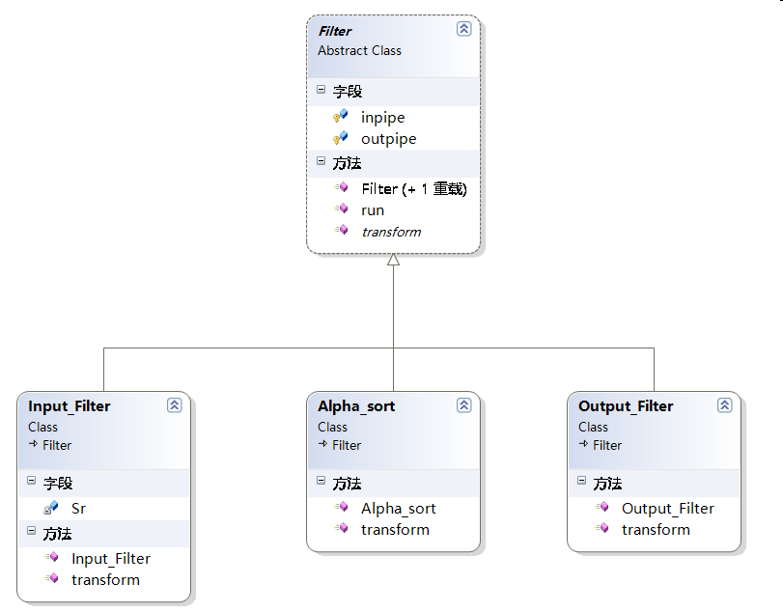

Slide 89
演示
Notes:
管道过滤器.exe

Slide 90
public class Pipe
{
private Queue<String> q1;
public Pipe()
{
q1 = new Queue<String>();
}
public Boolean Empty()
{
Boolean bl=true;
if (q1.Count > 0)
bl = false;
return bl;
}
public String Read()
{
String st = null;
if(!Empty())
st=q1.Dequeue();
return st;
}
public void Write(String str1)
{
q1.Enqueue(str1);
}
}
Notes:
Pipe.cs

Slide 91
public abstract class Filter
{
protected Pipe inpipe;
protected Pipe outpipe;
public Filter()
{
}
public Filter(Pipe input, Pipe output)
{
inpipe = input;
outpipe = output;
}
public abstract void transform();
public void run()
{
transform();
}
}
Notes:
Filter.cs

Slide 92
Input_Filter.cs
Notes:
//Input_Filter.cs
class Input_Filter:Filter
{
StreamReader Sr;
public Input_Filter(FileStream fs, Pipe output1)
: base(null, output1)
{
Sr = new StreamReader(fs);
}
public override void transform()
{
String str;
while ((str = Sr.ReadLine()) != null)
{
outpipe.Write(str);
}
Sr.Close();
// throw new NotImplementedException();
}
}

Slide 93
Alpha_sort.cs
Notes:
//Alpha_sort.cs
//using System.Collections;
class Alpha_sort:Filter
{
public Alpha_sort(Pipe in1, Pipe out1)
: base(in1, out1)
{
}
public override void transform()
{
String str;
ArrayList al = new ArrayList();
while ((str = inpipe.Read()) != null)
{
al.Add(str);
}
al.Sort();
foreach (String i in al)
{
outpipe.Write(i.ToString());
}
//throw new NotImplementedException();
}
}

Slide 94
output_Filter.cs
Notes:
//output_Filter.cs
class Output_Filter : Filter
{
public Output_Filter(Pipe in1, Pipe out1)
: base(in1, out1)
{
}
public override void transform()
{
String str;
while ((str = inpipe.Read()) != null)
{
Console.WriteLine(str);
}
// throw new NotImplementedException();
}
}

Slide 95
Program.cs
Notes:
//Program.cs
class Program
{
static void Main(string[] args)
{//利用管道和过滤进行装配
FileStream fs = new FileStream(".\\input.txt", FileMode.Open);
Pipe in_sort, sort_out;//in_sort输入到排序处理间的管道，sort_out排序到输出管道
in_sort = new Pipe();//建立in_sort管道
//cs_al = new Pipe();
sort_out = new Pipe();//建立sort_out管道
Input_Filter if1 = new Input_Filter(fs, in_sort);//建立Input_Filter过滤器
//circular_shift cs_shift = new circular_shift(in_cs, cs_al);
Alpha_sort sort_shift = new Alpha_sort(in_sort, sort_out);//建立排序过滤
Output_Filter output = new Output_Filter(sort_out, null);//建立输出过滤器
if1.run();
// cs_shift.run();
sort_shift.run();
output.run();
Console.Read();
}
}

Slide 96
如果在排序前 增加一个对单词逆序操作
代码如何修改
Pipe
System I/O
Input
Medium
Input_Filter
Sort_Filter
Reverse_Filter
Output_Filter
Output
Medium
增加一个 Reverse_Filter 过滤器，然后重新组装即可
Notes:
//Reverse_Filter.cs
//增加 using System.IO;
class Reverse_Filter:Filter//单词逆序过滤器
{
public Reverse_Filter(Pipe in1, Pipe out1)
: base(in1, out1)
{ }
public override void transform()//从输入管道 读取一个单词 然后逆序变换后，写入输出管道
{
String str;
while((str=inpipe.Read())!=null)
outpipe.Write(reverse(str));
}
String reverse(string data)//对字符串进行逆序处理
{
char[] ret = data.ToCharArray();
return string.Concat<char>(ret.Reverse<char>());
}
}
class Program1
{
static void Main(string[] args)
{//利用管道和过滤进行装配
FileStream fs = new FileStream("d:\\input1.txt", FileMode.Open);
Pipe in_reverse, reverse_sort, sort_out;//in_sort输入到排序处理间的管道，sort_out排序到输出管道
in_reverse = new Pipe();//建立in_sort管道
reverse_sort = new Pipe();//逆序过滤器到排序过滤间的管道
sort_out = new Pipe();//建立sort_out管道 排序过滤器到输出的管道
Input_Filter if1 = new Input_Filter(fs, in_reverse);//建立Input_Filter过滤器
Reverse_Filter reverse_shift = new Reverse_Filter(in_reverse, reverse_sort);
Alpha_sort sort_shift = new Alpha_sort(reverse_sort, sort_out);//建立排序过滤
Output_Filter output = new Output_Filter(sort_out, null);//建立输出过滤器
if1.run();
reverse_shift.run();
sort_shift.run();
output.run();
Console.Read();
}
}

Slide 97
演示
Notes:
增加逆序后的过滤器.exe

Slide 98
SA案例分析
Key Word in Context (KWIC)

Slide 99
KWIC: Functional Requirements
in 1974, Parnas proposed the following problem,The KWIC index system (KWIC索引系统)
  accepts an ordered set of lines (接受一些行)
  each line is an ordered set of words (每行有若干词)
  each word is an ordered set of characters (每个词由若干字符组成)
  any line may be ``circularly shifted‘’ by repeatedly removing the first word and appending it at the end of the line (每行都可以循环移位。重复地把第一个词删除，然后接到行末)
  The KWIC index system outputs a listing of all circular shifts of all lines in alphabetical order. (KWIC把所有行的各种移位情况按照字母表顺序输出)
...成为软件体系结构研究的经典案例

Slide 100
A case for KWIC
A third way for styles to
third way for styles to A
way for styles to A third
for styles to A third way
styles to A third way for
to A third way for styles
be combined is to
combined is to be
is to be combined
to be combined is
elaborate one level of
one level of elaborate
level of elaborate one
of elaborate one level
A third way for styles to
be combined is to
combined is to be
elaborate one level of
for styles to A third way
is to be combined
level of elaborate one
of elaborate one level
one level of elaborate
styles to A third way for
third way for styles to A
to A third way for styles
to be combined is
way for styles to A third
A third way for styles to
be combined is to
elaborate one level of
Input(输入)
Circular shifts(循环移位)
排序，Output(输出)

Slide 101
画出 管道-过滤器 数据流图

Slide 102
KWIC: Non-functional Requirements
Modifiability (可修改性)
  Change in Algorithm (算法的变化)
    batch vs. incremental
  Change in Data Representation (数据表示方式的变化)
    line storage, explicit vs. implicit shifts
  Enhancement to system function (系统功能的可扩展性)
    e.g., eliminate lines starting with trivial words
    e.g., input lines from a database or from UI
    e.g., delete, modify or add to lines from the original shifted lines
Performance (性能)
  Both space and time (时空复杂性)
Reusability (系统构件的可复用性)
  To what extent can the components serve as reusable entities.

Slide 103
Solution : Pipes and Filters
Uses a pipeline solution. (使用管道-过滤器风格)
  There are four filters: input, shift, alphabetize, and output. (四个过滤器：输入、移位、排序、输出)
  Each filter processes the data and sends it to the next filter. (每个过滤器处理数据，然后将结果送至下一个过滤器)
  Control is distributed: each filter can run whenever it has data on which to compute. (控制机制是分布式的：只要有数据传入，过滤器即开始工作)
  Data sharing between filters is strictly limited to that transmitted on pipes. (过滤器之间的数据共享被严格限制在管道传输)

Slide 104
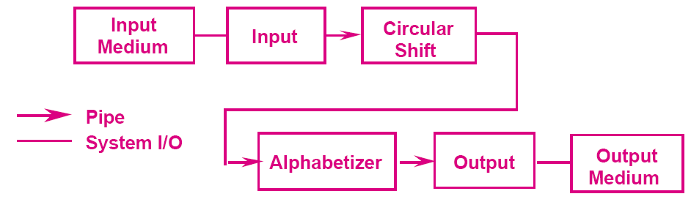
Solution : Pipes and Filters

Slide 105
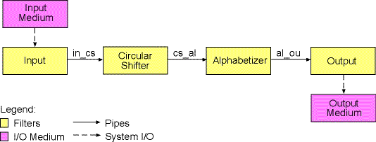
Solution : Pipes and Filters
Filters：
  Input filter (“输入”过滤器：从数据源读取输入文件，解析格式，将行写入输出管道)
  CircularShifter filter (“循环移位”过滤器)
  Alphabetizer filter (“排序”过滤器)
  Output filter (“输出”过滤器)
Pipe：
  in_cs pipe
  cs_al pipe
  al_ou pile

Slide 106
Pipe
Pipe
-reader_: PipeReader
-writer_:PipedWriter
+read(out c:int)
+write(c:int)
+closeReader()
+closeWriter()

Slide 107
Pipe
import java.io.PipedReader;
import java.io.PipedWriter;
import java.io.IOException;
public class Pipe {
private PipedReader reader_;
private PipedWriter writer_;
public Pipe() throws IOException {
writer_ = new PipedWriter();
reader_ = new PipedReader();
// let this piped writer to be connected to the piped reader
writer_.connect(reader_);
}

Slide 108
Pipe
// Writes char to the piped output stream
public void write(int c) throws IOException {
writer_.write(c);
}
// Reads the next character of data from this piped stream
public int read() throws IOException {
return reader_.read();
}
public void closeWriter() throws IOException {
writer_.flush();
writer_.close();
}
public void closeReader() throws IOException {
reader_.close();
}
}

Slide 109
Filter
Filter
input_:Pipe
output_:Pipe
Filter()
start()
run()
stop()
transform()

Slide 110
Filter
public abstract class Filter implements Runnable {
protected Pipe input_;
protected Pipe output_;
private boolean is_started_ = false;
public Filter(Pipe input, Pipe output) {
input_ = input;
output_ = output;
}
public void start() {
if (!is_started_) {
is_started_ = true;
Thread thread = new Thread(this);
thread.start();
}
}
public void stop() {
is_started_ = false;
}

Slide 111
Filter
public void run() {
transform();
}
/*
* This method transforms the data from the input pipe and writes the
* transformed data into output pipe.
*/
abstract protected void transform();
}

Slide 112
Filter
Filter
Input
Circular
Shifter
Alphabitizer
Output

Slide 113
KWIC
...
in = new FileInputStream(file);
Pipe in_cs = new Pipe(); // create three objects of Pipe
Pipe cs_al = new Pipe(); // and one object of type
Pipe al_ou = new Pipe(); // FileInputStream
Input input = new Input(in, in_cs);
CircularShifter shifter = new CircularShifter(in_cs, cs_al);
Alphabetizer alpha = new Alphabetizer(cs_al, al_ou);
Output output = new Output(al_ou); // output to screen
input.start();
shifter.start();
alpha.start();
output.start();
...

Slide 114
对比另一种实现
private ArrayList<String> kwicList;
public KWIC (String filename)
{
kwicList = new ArrayList<String>();
kwicList=read(filename);
shift();//操作kwicList
sort();//操作kwicList
display ();//操作kwicList
}
...

Slide 115
Solution : Pipes and Filters
It maintains the intuitive flow of processing. (过程流非常直观)
It supports reuse (支持复用)
It supports ease of modification, since filters are logically independent of other filters. (容易修改)
  Each filter can function in isolation (provided upstream filters produce data in the form it expects). (过滤器的功能相互隔离)
  New functions are easily added to the system by inserting filters at the appropriate point in the processing sequence. (新功能容易加入)

Slide 116
Solution : Pipes and Filters
It is virtually impossible to modify the design to support an interactive system. (无法支持交互式系统)
  For example, in order to delete a line, there would have to be some persistent shared storage, violating a basic tenet of this approach.
The solution is inefficient in terms of its use of space, since each filter must copy all of the data to its output ports. (空间复杂性高)

Slide 117
实验一：
问题描述：
  input.txt文本文件存放多行字符串；
  每行字符串由多个单词组成；每个单词由空格分隔
做如下操作：
  系统从文本文件中读入字符串
  对每个字符串中的单词进行循环移位操作
如：i love you 移位后 存在如下字符串
i love you
love you i
you I love
  对移位后的所有字符串进行按字母排序
  将排序后的所有字符串输出到 另一个文本文件output.txt中

Slide 118
管道-过滤器建模
将问题抽象为管道和过滤器
Filters：
  Input filter (“输入”过滤器：从数据源读取输入文件，解析格式，将行写入输出管道)
  CircularShifter filter (“循环移位”过滤器)
  Alphabetizer filter (“排序”过滤器)
  Output filter (“输出”过滤器)
Pipe：
  in_cs pipe
  cs_al pipe
  al_ou pile

Slide 119

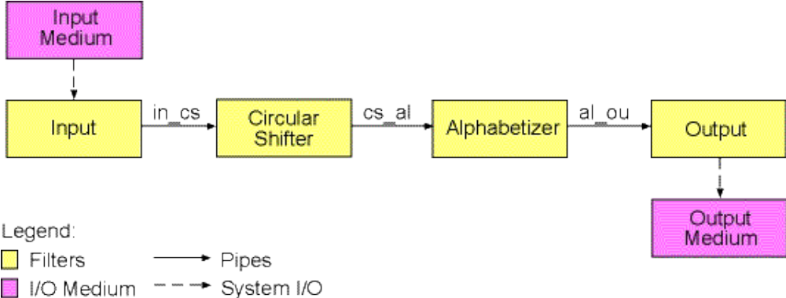

Slide 120
